Slide 1
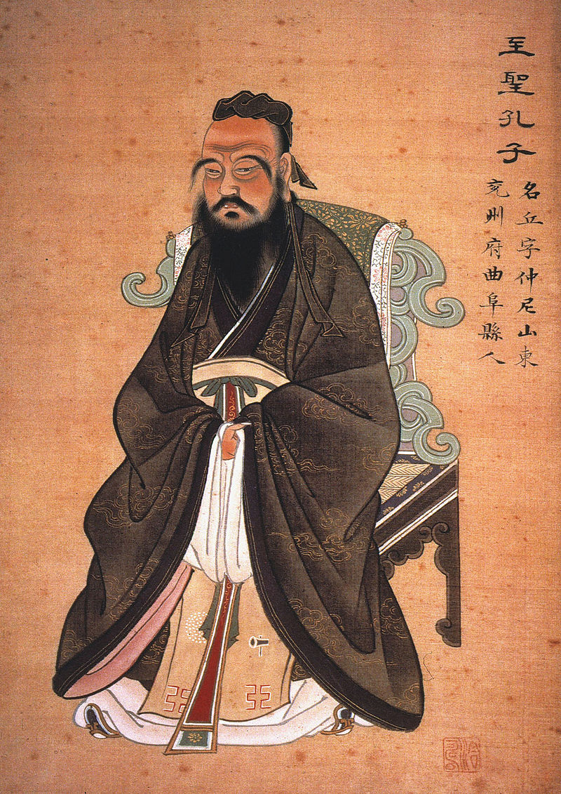
Послушай –
и ты узнаешь,
Посмотри –
и ты поймешь,
Сделай –
и ты научишься.
Конфуций
Древний мыслитель
и философ Китая

Slide 2
Прямоугольный параллелепипед
Измерения параллелепипеда:
Параллелепипед — многогранник, у которого шесть граней и каждая из них параллелограмм.
Прямоугольный параллелепипед — это параллелепипед,
у которого все грани прямоугольники.
высота
ширина
длина

Slide 3
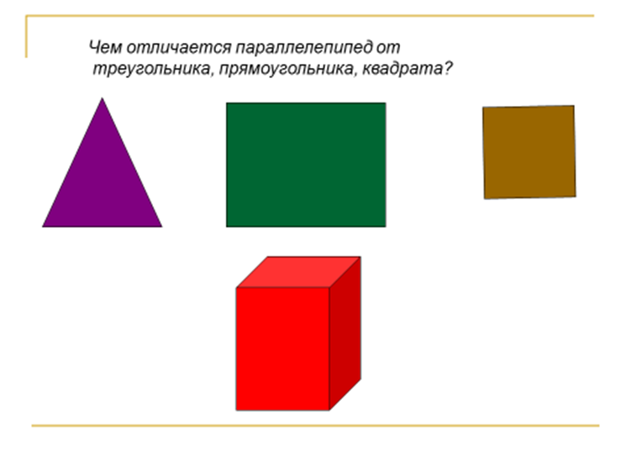

Slide 4
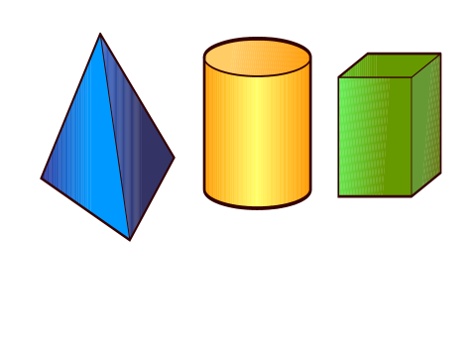

Slide 5
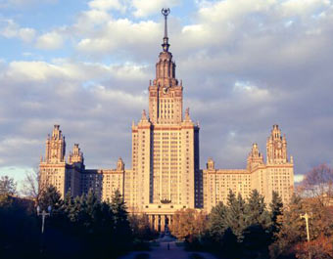
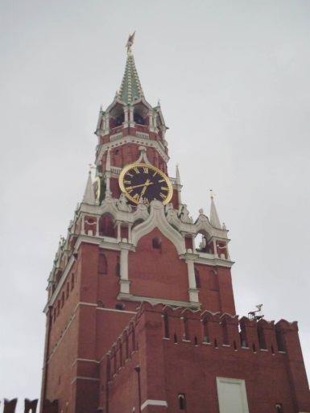
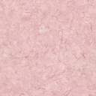



т о р т

Slide 6
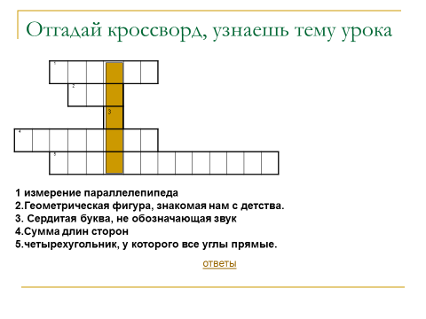

Slide 7
_{Объём} _{прямоугольного}
_{параллелепипеда}
_{5 класс}
Notes:
Г.В. Дорофеев, Л.Г. Петерсон, 6 класс (часть 3).

Slide 8




Найдите объёмы фигур

Slide 9
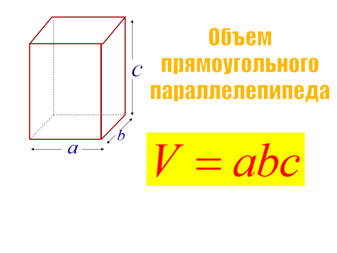

Slide 10
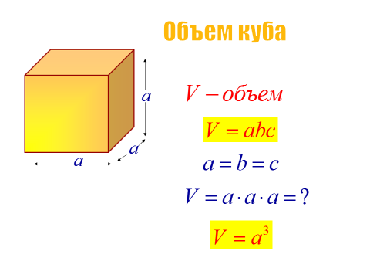

Slide 11
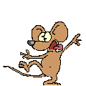
Самостоятельная работа
Поставь знак «+» перед утверждением, с которым согласен, и знак «-» перед утверждением, с которым не согласен:
1. Любой куб является прямоугольным параллелепипедом.
2. Любой прямоугольный параллелепипед является кубом.
3. У куба все грани являются квадратами.
4. У параллелепипеда 8 ребер.
5. У куба все ребра равны.
6. У параллелепипеда все грани являются прямоугольниками.

Slide 12
Правильные ответы на вопросы
1. Любой куб является прямоугольным параллелепипедом.
+
2. Любой прямоугольный параллелепипед является кубом.
-
3. У куба все грани являются квадратами.
+
4. У параллелепипеда 8 ребер.
-
5. У куба все ребра равны.
+
6. У параллелепипеда все грани являются прямоугольниками.
+

Slide 13
Единицы объема.
1м³
1дм³
1см³
1мм³
1000
1000
1000
1 литр = 1дм³

Slide 14
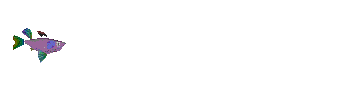
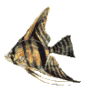
Длина аквариума 80 см, ширина 40 см,
а высота 55 см. Сколько литров воды надо влить в этот аквариум, чтобы уровень воды был ниже верхнего края аквариума на 5 см?
5см
55см
40см
80см
Notes:
№804. Математика 5 класс. Н.Я.Виленкин.

Slide 15
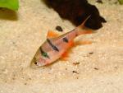

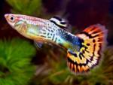
Меченосец
Барбус
Гуппи

Slide 16
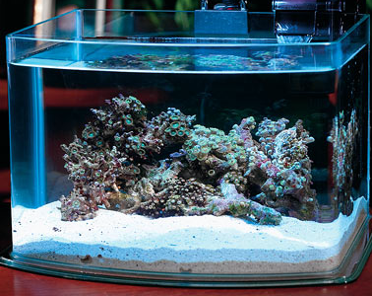
Ход работы:
Выполните чертеж аквариума
длиной 120см,
шириной 40 см,
высотой 100 см,
чтобы уровень воды был ниже верхнего края аквариума на 10 см?
Вычислите объем воды в аквариуме.
Вычислите объём воды, необходимый для 18 Гуппи по 3 см,
6 Меченосцев по 5см,
4 Барбусов по 8 см.
4. Сделайте вывод: достаточен ли объём аквариума для этих рыбок.

Slide 17

Размеры рыбки (без хвостового плавника) | Необходимый объем воды
До 3 см | 1 л
До 5 см | 2 л
До 8 см | 3 л
До 10 см | 4 л
Свыше 12 см | 10 л

Slide 19
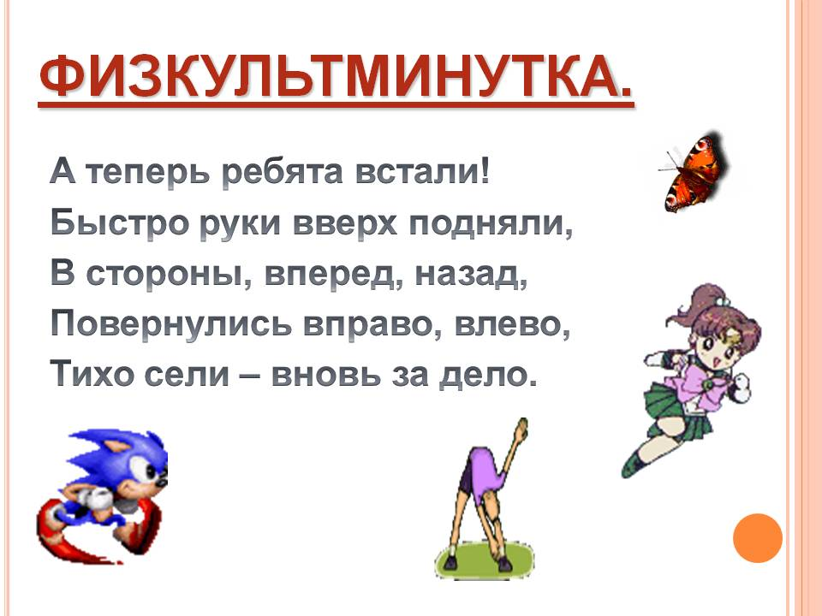

Slide 20

Воздуха ? м³
4м
5 м
7 м
Notes:
№803. Математика 5 класс. Н.Я.Виленкин.

Slide 21

Соответствуют ли размеры нашего класса нормам СанПиН?
Дано: а=5 м, b=7м, h=4 м.
К=28-количество обучающихся
Нормы СанПиН: учебное помещение не менее 3м³ на 1 обучающегося.

Slide 23
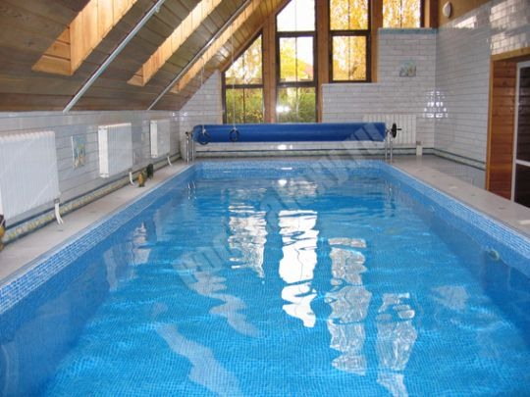
Задача
Длина бассейна 50 м, ширина 9 м. Объем бассейна 1350 м³. Найди глубину бассейна.

Slide 24
Решение
S = 50 * 9 = 450 м²
1350 : 450 = 3 м – глубина бассейна
Ответ : 3 м

Slide 25
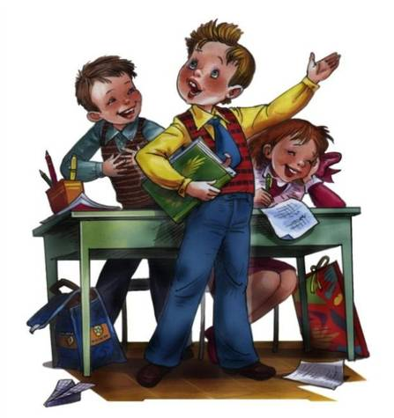
Домашнее задание
Придумать и решить задачу с использованием прямоугольного параллелепипеда.
Выяснить какие ещё существуют единицы объёма, кроме тех, которые мы уже используем.

Slide 26

РЕФЛЕКСИЯ
НА УРОКЕ
Я узнал…
Я научился…
Мне понравилось…
Я затруднялся…
Моё настроение…

Slide 27
Спасибо, ребята, вам всем за урок,
Пусть все эти знанья будут вам впрок.
Пусть вам пригодятся
Все знанья объема,
Когда вы ремонт
Затеваете дома,
Когда собираете в путь чемодан,
Когда задвигаете в угол диван,
Когда наливаете в банку воды,
С объемом и площадью будьте на “ты”.

